Slide 1
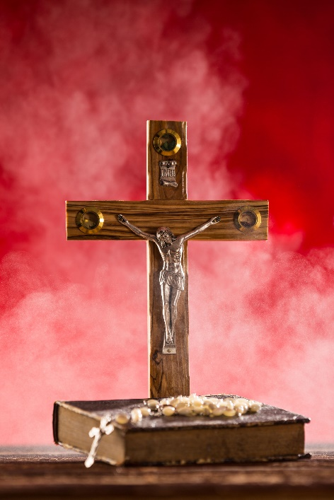

Slide 2
«Hva er mitt trosspråk?
- Et kurs fra NaMu Norge om våre ulike trosspråk

Slide 3
«Hva er mitt trosspråk?
- Et kurs fra NaMu Norge om våre ulike trosspråk
«Særpreg og likheter»
- Felles kilde og felles praksis

Slide 4
Trosspråkene i fellesskapet
- Felles kilde og felles praksis
Hellighet (der den enkelte møter eller erfarer Gud)
Eks. det vakre, sanne eller gode
Bønn og tilbedelse (troens åndedrett)
Bibelen (felles kilde)
Synd og tilgivelse (adskillelse fra Gud og forsoning)
Ydmykhet
Overgivelse og lidenskap

